Slide 1
技术方案
BY 吃鸡分队-技术组

Slide 2
系统设计
1
系统架构

Slide 3
系统架构
学生
Web
服务器
首页
DB
访问
DB
(MYSQL)
HTTP
官网
关于
HTTP
学生管理
教师
HTTP
官网
CMS
教师管理

Slide 4
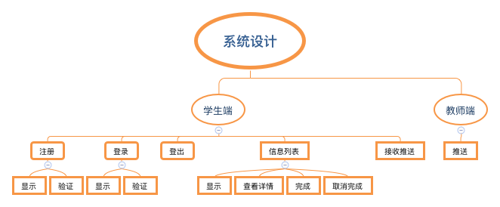
模块划分

Slide 5
前后端交互
学生
首页
注册
检查DB
新生注册
检查是否要消息需要推送
Web
服务器
DB
访问
注册页/登录页
官网
关于
信息列表显示
登陆后
检查是否要消息需要推送
学生管理
教师
官网
CMS
教师管理
检查推送消息
查询学生列表

Slide 6
函数流程
注册
Bool Reg(String sname, String sno, String pwd1, String pwd2, String sdep, String sclass, String email ){
If(sno is exist){
提示学号已存在;
Return false;
}
If(pwd1!=pwd2){
提示两次密码输入不一致;
Return false;
}
If(sdep is not exist || sclass is not exist){
提示请正确填写学院、班级信息;
Return false;
}
将用户注册信息存入数据库;
Return true;
}
登陆
Bool Reg(String sno, String pwd){
If(sno is not exist){
提示学号不存在;
Return false;
}
根据sno从数据库读取密码pssword;
If(pwd!=pssword){
密码不正确;
Return false;
}
登录成功，页面跳转;
Return true;
}

Slide 7
函数流程
完成
jq->颜色变化
sql->标签->update(status)
信息列表显示
function select($id){
$user->where(id=$id)->find()->limit (字数);
}
取消完成
jq->颜色变化
sql->标签->update(status)
接受推送
->stmp邮件队列
详情
Bootstrap->collapseOne
select();
推送
function remind($content,$截止日期){
$user->insert($content,$截止日期)
}

Slide 8
数据库设计
2

Slide 9
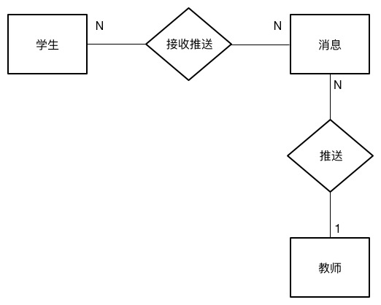
E-R图

Slide 10
学生
字段 | 类型 | 长度 | 主键 | 允许NULL | 说明
id | int | 8 | 是 | N | 自增
sname | char | 10 |  | N | 学生姓名
sno | char | 10 |  | N | 学号
sdep | varchar | 50 |  | N | 学院
sclass | char | 30 |  | N | 班级
email | varchar | 64 |  | N | 邮箱
password | varchar | 128 |  | N | 密码
regtime | date |  |  |  | 注册时间

Slide 11
推送范围表
字段 | 类型 | 长度 | 主键 | 允许NULL | 说明
id | int | 8 | 是 | N | 自增
student_id | int | 8 |  | N | 学生id
content_id | int | 8 |  | N | 信息id
status | char | 2 |  | N | 推送与否

Slide 12
推送的信息
字段 | 类型 | 长度 | 主键 | 允许NULL | 说明
content_id | int | 8 | 是 | N | 信息id
T_id | char | 10 |  | N | 推送源
content | varchar | 500 |  | N | 信息
post_time | date |  |  | N | 推送时间
deadline | date |  |  | N | 截止时间

Slide 13
教师
字段 | 类型 | 长度 | 主键 | 允许NULL | 说明
id | int | 8 | 是 | N | 自增
tname | char | 10 |  | N | 名字
password | varchar | 128 |  | N | 密码

Slide 14
任务安排
3

Slide 15
时间安排
2017.12.11-12.12 | 2017.12.13-2017.12.15 | 2017.12.15-2017.12.15 | 2017.12.16-2017.12.16 | 2017.12.16-2017.12.17
完成注册，登陆，登出 | 信息列表，学生端接收通知 | 教师端推送 | 性能测试 | 准备答辩

Slide 16
任务分配
淡泽伟 | 段晗 | 肖镜成
技术组长 | 技术管理 | 技术执行
注册 信息列表显示详情 教师端 | 登录 信息列表完成／取消 | 数据库设计 登出 学生接受推送

Slide 17
Thanks!

